Slide 1
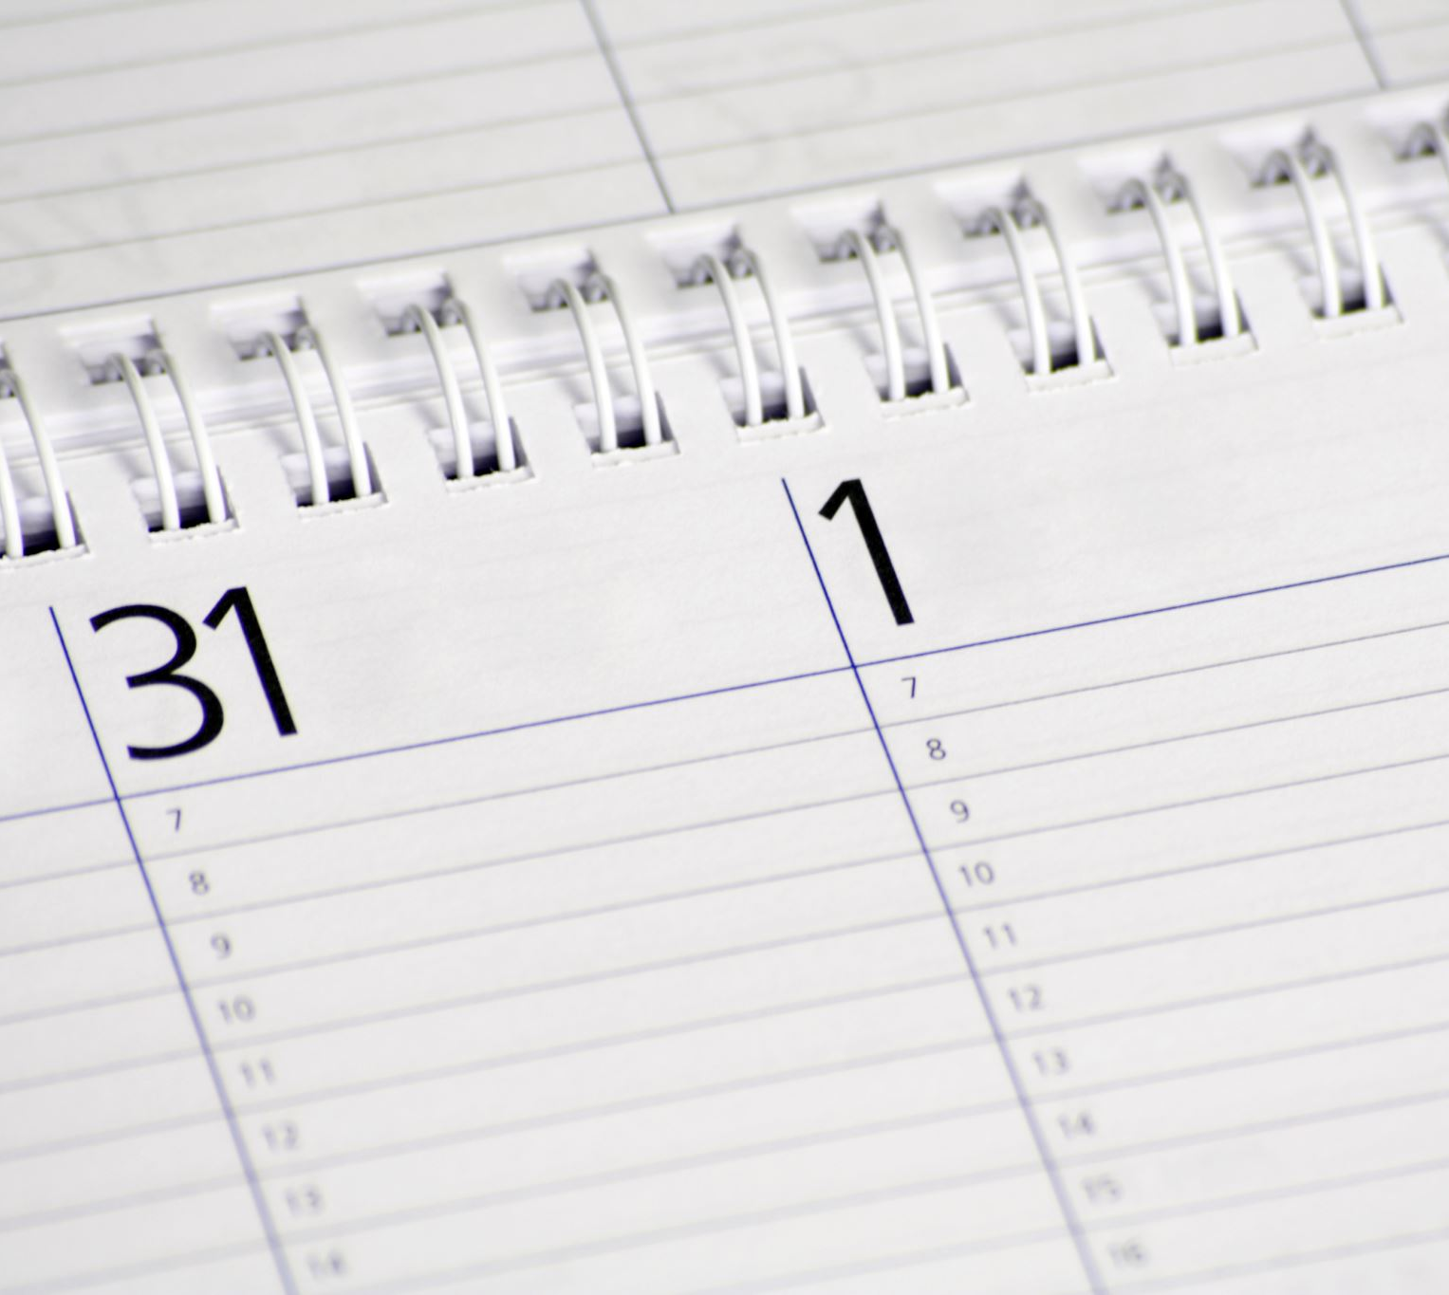
Chapter 2 확률
선우하식
컴퓨터공학과
sunwoo@kku.ac.kr

Slide 2
2.0 추론통계학

Slide 3
추론통계학은
표본조사의 결과를 이용하여
모수 추정
가설검정
통계 분석: 교차분석, 분산분석, 회귀분석 등
의사결정은 확률 계산으로
따라서 추론통계학의 시작은 확률

Slide 4
추론통계학의 과정
확률
확률분포
표본분포
추정 및 검정
통계 분석

Slide 5
2.1 표본공간과 사건

Slide 6
용어 정의
시행 (trial)
주사위나 동전을 던지는 경우와 같이 같은 조건에서 반복 가능하고, 그 결과가 우연에 의해 좌우되는 실험이나 관찰
표본공간 (sample space)
시행에서 일어날 수 있는 모든 결과의 모임(집합)
사건 (event)
시행에서 일어날 수 있는 하나의 결과 표본공간의 부분 집합

Slide 7

예제 2-1 (교체)
한 개의 주사위를 던질 때 윗면에 적힌 수를 관찰
표본공간 $S=\left\{1, 2, 3, 4, 5, 6\right\}$
사건
짝수의 눈이 나오는 사건: $A=\left\{2, 4, 6\right\}$
홀수의 눈이 나오는 사건: $B=\left\{1, 3, 5\right\}$
5 이상의 눈이 나오는 사건: $C=\{5, 6\}$

Slide 8

예제 2-2
동전 1개를 두 번 던지는 시행
표본공간 $S=\left\{HH, HT, TH, TT\right\}$
사건
두 번 모두 앞면이 나오는 사건: $A=\left\{HH\right\}$
서로 다른 면이 나오는 사건: $B=\left\{HT, TH\right\}$

Slide 9

예제 2-3 (1)
동전 1개를 앞면이 나올 때까지 던진 횟수
표본공간
$S=\left\{1, 2, 3, ⋯\right\}$
표본공간의 원소의 개수는 무한개 but countable

Slide 10

예제 2-3 (2)
어느 공장에서 생산한 전구의 수명
표본공간 $S=\left\{x | 0≤x < ∞ \right\}$
표본공간의 원소의 개수 무한대 and uncountable

Slide 11

사건의 연산
사건(event)은 집합이다.
합사건: $A ∪B$
곱사건: $A ∩B$
여사건: $A^{C}$
배반사건: $A ∩B=∅$일 때, 두 사건 A, B는 서로 배반사건

Slide 12

예제 2-5
주사위 1개를 던지는 시행
표본공간: $S=\left\{1, 2, 3, 4, 5, 6\right\}$
짝수의 눈이 나오는 사건: $A=\left\{ 2, 4, 6\right\}$
홀수의 눈이 나오는 사건: $B=\left\{ 1, 3, 5\right\}$
3 이상의 눈이 나오는 사건: $C=\left\{ 3, 4, 5, 6\right\}$
$A$ $∪$ B =
$A∩C=\left\{\right\}$

Slide 13
2.2 확률

Slide 14

확률의 정의(고전적정의) - 라플라스
라플라스의 정의 (일어날 수 있는 모든 경우의 가능성이 같을 때)
$P\left(A\right)= \frac{사건 A가 일어나는 경우의 수}{모든 경우의 수}$

Slide 15

예제 2-7(교체)
한 개의 동전을 던질 때 앞면이 나올 확률 $P\left(A\right)=\frac{1}{2}$
두 개의 동전을 던질 때 앞면이 1번 나올 확률 $S=\left\{HH, HT, TH, TT\right\}, A=\{HT, TH\}$ $P\left(A\right)=\frac{2}{4}=\frac{1}{2}$
한 개의 주사위를 던질 때 짝수가 나올 확률 $P\left(A\right)=\frac{3}{6}=\frac{1}{2}$

Slide 16
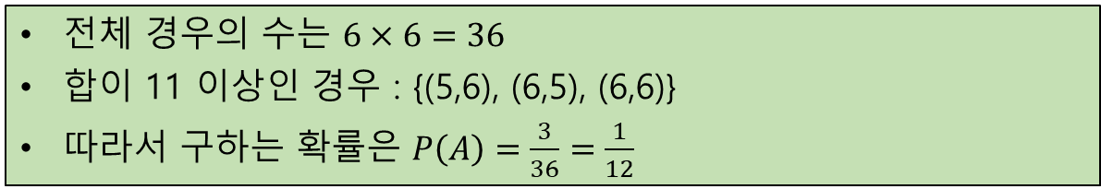

예제 2-8(교체)
두 개의 주사위를 던질 때
관측: 두 눈의 합
표본공간은 $S=\left\{2, 3, 4, 5, 6, 7, 8, 9, 10, 11, 12\right\}$
사건 $A:$ $두 눈의 합이 11 이상$
$P\left(A\right)=\frac{2}{11}$ ??????? WRONG
전체 경우의 수는 $6×6=36$
합이 11 이상인 경우 : {(5,6), (6,5), (6,6)}
따라서 구하는 확률은 $P\left(A\right)=\frac{3}{36}=\frac{1}{12}$

Slide 17
체계적인 counting 방법 - 순열과 조합 필요
A, B, C, D 4명의 학생이 랜덤하게 일렬로 줄을 설 때, A가 맨 앞에 설 확률은?
A, B, C, D 4명의 학생이 랜덤하게 일렬로 줄을 설 때, A가 B보다 앞에 설 확률은?
로또 645에서 6개의 번호를 임의로 적을 때, 1등에 당첨될 확률은?

Slide 18
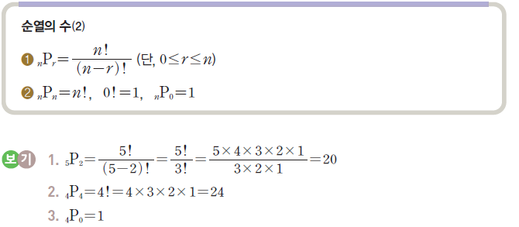
순열과 조합

Slide 19
순열과 조합

Slide 20


예제 2-9(교체)
1부터 45까지의 수 중에서 6개를 임의로 선택하는 경우의 수는? ${}_{45}C_{6}= \frac{45!}{6!×39!}=8145060$
로또에서 1등에 당첨될 확률은? $\frac{1}{{}_{45}C_{6}}= \frac{1}{8,145,060}$

Slide 21

예제 2-10(교체)
주머니 안에 흰 공 4개, 검은 공 3개가 들어 있다. 3개의 공을 임의로 꺼낼 때 흰 공 2개, 검은 공 1개를 꺼낼 확률은?
풀이:
7개의 공에서 3개를 꺼내는 모든 경우의 수 = ${{}_{7}C}_{3}$
4개의 흰 공에서 2개를 꺼내는 경우의 수=${{}_{4}C}_{2}$
3개의 검은 공에서 1개를 꺼내는 경우의 수=${{}_{3}C}_{1}$
따라서 구하는 확률은
$P\left(A\right)=\frac{{}_{4}C_{2}×_{3}C_{1}}{{}_{7}C_{3} }= \frac{6×3}{35}=\frac{18}{35}$

Slide 22

확률의 정의(공리적 정의) - 콜모고로프
$P\left(A\right)≥0$
$P\left(S\right)=1$ (단, $S$는 표본공간)
사건 $A_{1}, A_{2}, …$가 서로 배반사건일 때 $P\left(A_{1}∪A_{2}∪⋯\right)=P\left(A_{1}\right)+P\left(A_{2}\right)+⋯$

Slide 23
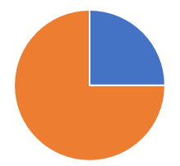

예제 2-11 (교체)
오른쪽 그림과 같은 과녁에 화살을 쏠 때, 파란색 부분에 맞힐 확률(기하학적 확률)
P(A) : P(B) = 1:3
P(A) + P(B) = 1
따라서 P(A) = $\frac{1}{4}$

Slide 24


확률의 성질
$P\left(∅\right)=0, P\left(S\right)=1$
덧셈정리 $P\left(A∪B\right)=P\left(A\right)+P(B)−P(A∩B)$
두 사건 A, B가 서로 배반사건일 때 $P\left(A∪B\right)=P\left(A\right)+P(B)$
여사건의 확률 $P\left(A^{C}\right)=1−P(A)$

Slide 25
2.3 조건부확률

Slide 26

조건부확률
사건 A가 일어났을 때, 사건 B가 일어날 확률 $P\left(B | A\right)= \frac{P(A∩B)}{P(A)}$ (단, $P\left(A\right)>0)$
곱셈 정리:$P\left(A∩B\right)=P\left(A\right)P\left(B | A\right)$

Slide 27
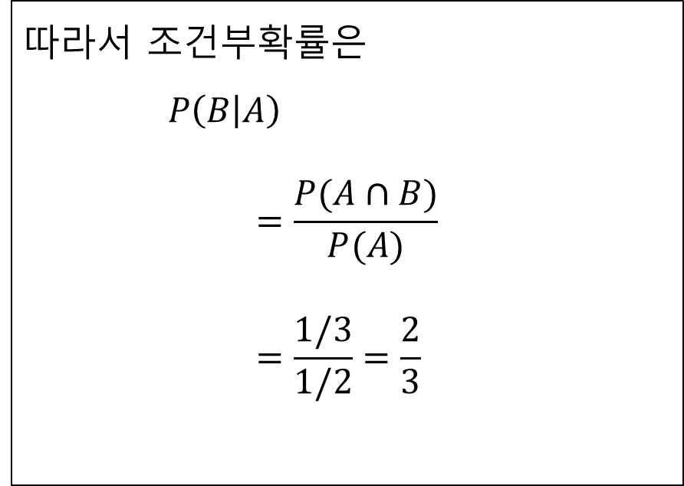
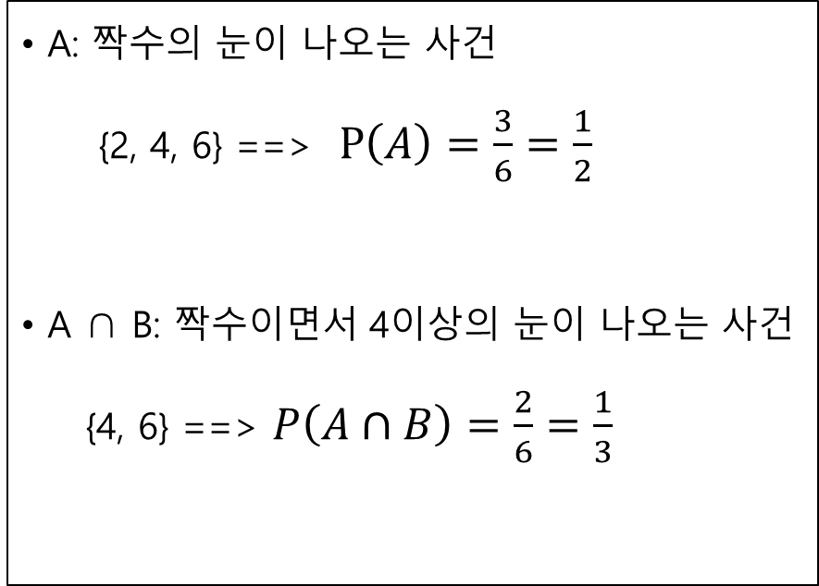
예제 2-12 (교체)
한 개의 주사위를 던져 짝수의 눈이 나왔을 때, 그 눈이 4이상 일 확률은?
A: 짝수의 눈이 나오는 사건 {2, 4, 6} ==> $P\left(A\right)=\frac{3}{6}=\frac{1}{2}$
A ∩ B: 짝수이면서 4이상의 눈이 나오는 사건 {4, 6} ==> $P\left(A∩B\right)=\frac{2}{6}=\frac{1}{3}$
따라서 조건부확률은 $P\left(B | A\right)$ $$=\frac{P(A∩B)}{P(A)} \\ =\frac{1/3}{1/2}=\frac{2}{3}$$

Slide 28


짝수의 눈이 나왔다는 조건으로 짝수만 고려 - 표본공간 축소
$$P\left(B\right)= \frac{3}{6}$$
$$P\left(B|A\right)= \frac{2}{3}$$
1 2 3
4 5 6
2
4
6

Slide 29

예제 2-14
초록색 주사위와 빨간색 주사위를 던지는 시행
초록색 주사위의 눈이 3이 나왔을 때, 두 주사위의 눈의 합이 7 이상일 확률은?
<풀이>
G: 초록색 주사위의 눈이 3, R: 두 주사위의 눈의 합이 7이상
두 주사위의 눈 (G, R)
G=$\left\{\left(3,1\right),\left(3,2\right),\left(3,3\right),\left(3,4\right),\left(3,5\right),(3,6)\right\}$
R=$\left\{\left(1,6\right), \left(2,5\right),\left(2,6\right),\left(3,4\right),⋯\right\}$
G $∩$ R = $\left\{\left(3,4\right),\left(3,5\right),(3,6)\right\}$
따라서 P(R|G) = $\frac{P(G∩R)}{P(G)}=\frac{3/36}{6/36}=\frac{1}{2}$

Slide 30
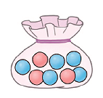
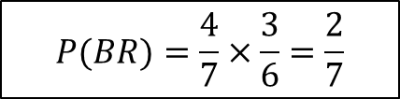

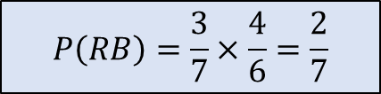



예제 2-19
주머니 안에 붉은 공(R) 3개, 파란공(B) 4개가 들어있다. 1개씩 차례로 2개의 공을 꺼낼 때, 처음에 붉은공을 꺼내고 두 번째에 파란공을 꺼낼 확률은? (비복원)
R
$$\frac{3}{7}$$
R
$$\frac{4}{6}$$
$$P\left(RB\right)=\frac{3}{7}×\frac{4}{6}=\frac{2}{7}$$
B
$$\frac{3}{6}$$
R
$$P(BR)=\frac{4}{7}×\frac{3}{6}=\frac{2}{7}$$
$$\frac{4}{7}$$
B
B
따라서 RB를 꺼낼 확률은 $\frac{2}{7}$

Slide 31
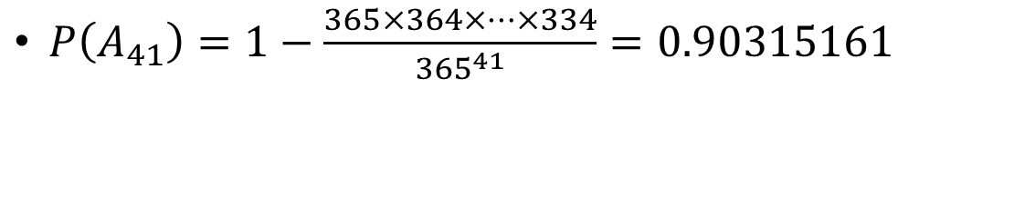
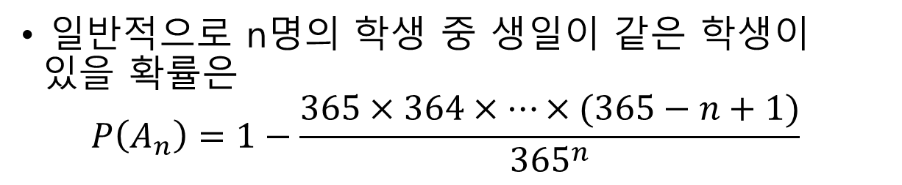
n명의 학생 중 생일이 같은 학생이 있을 확률은?
일반적으로 n명의 학생 중 생일이 같은 학생이 있을 확률은 $P\left(A_{n}\right)=1−\frac{365×364×⋯×(365−n+1)}{{365}^{n}}$
$P\left(A_{41}\right)=1−\frac{365×364×⋯×334}{{365}^{41}}=0.90315161$

Slide 32
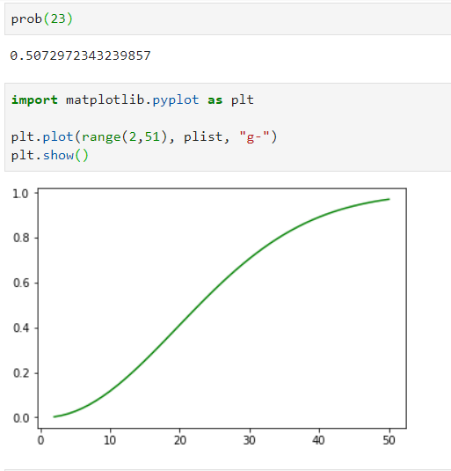
생일이 같은 사람이 있을 확률 그래프

Slide 33
2.4 독립사건

Slide 34
독립사건과 종속사건
P(B) = P(B|A)일 때 두 사건 A, B를 독립사건이라고 한다.
독립사건은 사건 B가 일어날 확률이 A가 일어났는지 일어나지 않았는지에 관계없이 같다는 것을 의미
독립이 아닌 두 사건을 종속사건이라고 한다.

Slide 35
제비뽑기
10개의 제비 중에 1개의 당첨 제비가 들어있다. 당첨제비를 뽑으면 전산통계에서 A+를 받을 수 있다면, 먼저 뽑는 것이 유리할까? 나중에 뽑는 것이 유리할까?
10개의 제비 중에 1개의 당첨 제비가 들어있다. 당첨제비를 뽑으면 전산통계에서 F를 받아야 한다면, 먼저 뽑는 것이 유리할까? 나중에 뽑는 것이 유리할까?

Slide 36

풀이(비복원)
$A_{i}$: $i$번째 당첨제비를 뽑는 사건
$P\left(A_{1}\right)=$
$P\left(A_{2}\right)=$
$P\left(A_{10}\right)=$

Slide 37
독립시행
주사위를 던지는 시행 또는 동전을 던지는 시행과 같이 앞의 결과가 뒤에 전혀 영향을 미치지 않는 시행을 독립시행이라고 한다.
독립시행에서는 각 시행에서 일어나는 사건이 서로 독립이므로 독립시행의 확률은 각 사건의 확률을 곱하여 구한다.

Slide 38

예제 2-20(교체) 비복원추출
오른쪽 주머니에서 비복원추출로 차례로 2개의 공을 꺼낼 때, 2개 모두 파란색 공일 확률은?
A: 1st 파란색
B: 2nd 파란색
A와 B는 서로 독립이므로 $P\left(A∩B\right)=\frac{5}{8}×\frac{4}{7}=P\left(A\right)P\left(B|A\right)=\frac{20}{56}$

Slide 39

예제 2-20(교체) 복원추출
오른쪽 주머니에서 복원추출로 차례로 2개의 공을 꺼낼 때, 2개 모두 파란색 공일 확률은?
A: 1st 파란색
B: 2nd 파란색
A와 B는 서로 독립이므로 $P\left(A∩B\right)=\frac{5}{8}×\frac{5}{8}=P\left(A\right)P\left(B\right)=\frac{25}{64}$

Slide 40

예제 2-20(교체) 비복원추출
오른쪽 주머니에서 비복원추출로 차례로 2개의 공을 꺼낼 때, 2번째 공이 파란색 공일 확률은?
B: 1st 파란색, R: 1st 빨간색
E: 2nd 파란색
$P\left(E\right)=P\left(BB\right)+P\left(RB\right)$ $=\frac{5}{8}×\frac{4}{7}+\frac{3}{8}×\frac{5}{7}$

Slide 41
2.5 베이즈 정리

Slide 42
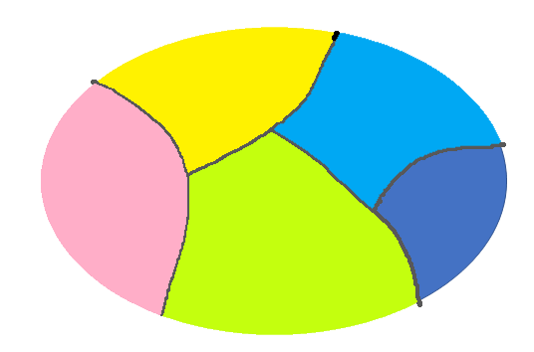







표본공간 $S$의 분할
$S=A_{1}∪A_{2}∪⋯∪A_{n}$
$A_{i}∩A_{j}=∅$
즉, 집합 $A_{i}$들은 서로 겹치는 부분이 없고,
다 합치면 전체집합 $S가$ 된다.
$$A_{2}$$
$$⋯$$
$$A_{1}$$
$$A_{n}$$
$$A_{3}$$

Slide 43



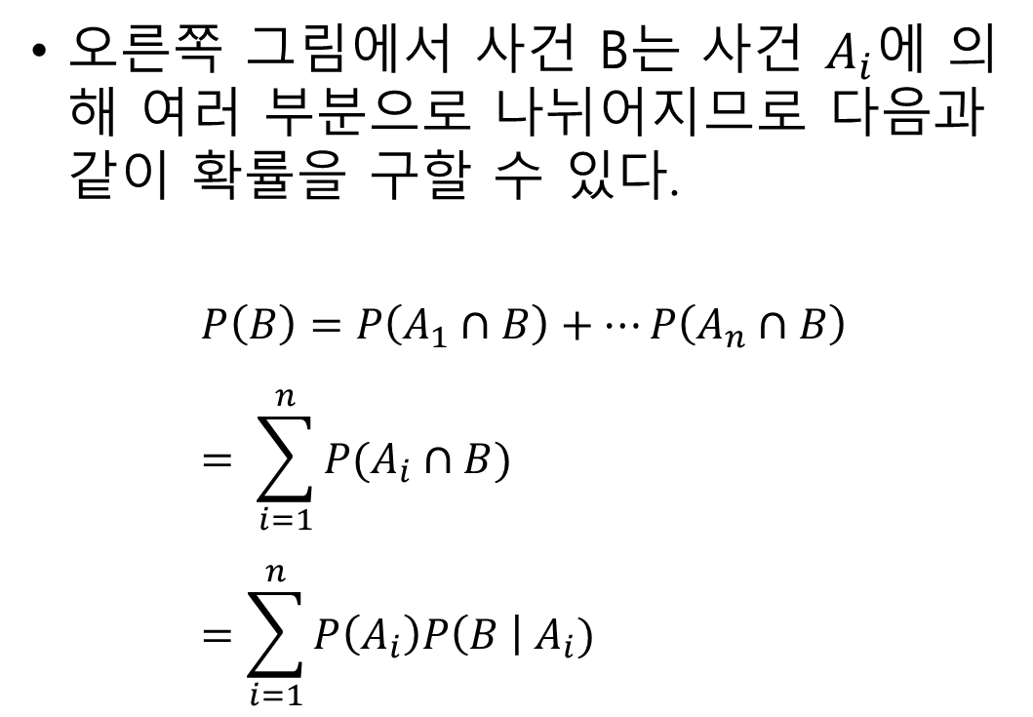





전확률(total probability)
오른쪽 그림에서 사건 B는 사건 $A_{i}$에 의해 여러 부분으로 나뉘어지므로 다음과 같이 확률을 구할 수 있다.
$$P\left(B\right)=P\left(A_{1}∩B\right)+⋯P\left(A_{n}∩B\right) \\ = \sum_{i=1}^{n}{P(A_{i}∩B)} \\ =\sum_{i=1}^{n}{P\left(A_{i}\right)P\left(B \right|{ A}_{i})}$$
$$A_{1}$$
$$A_{2}$$
$$A_{n}$$
$$S$$
$$B$$
$$A_{1}∩B$$
$$A_{2}∩B$$
$$A_{n}∩B$$

Slide 44
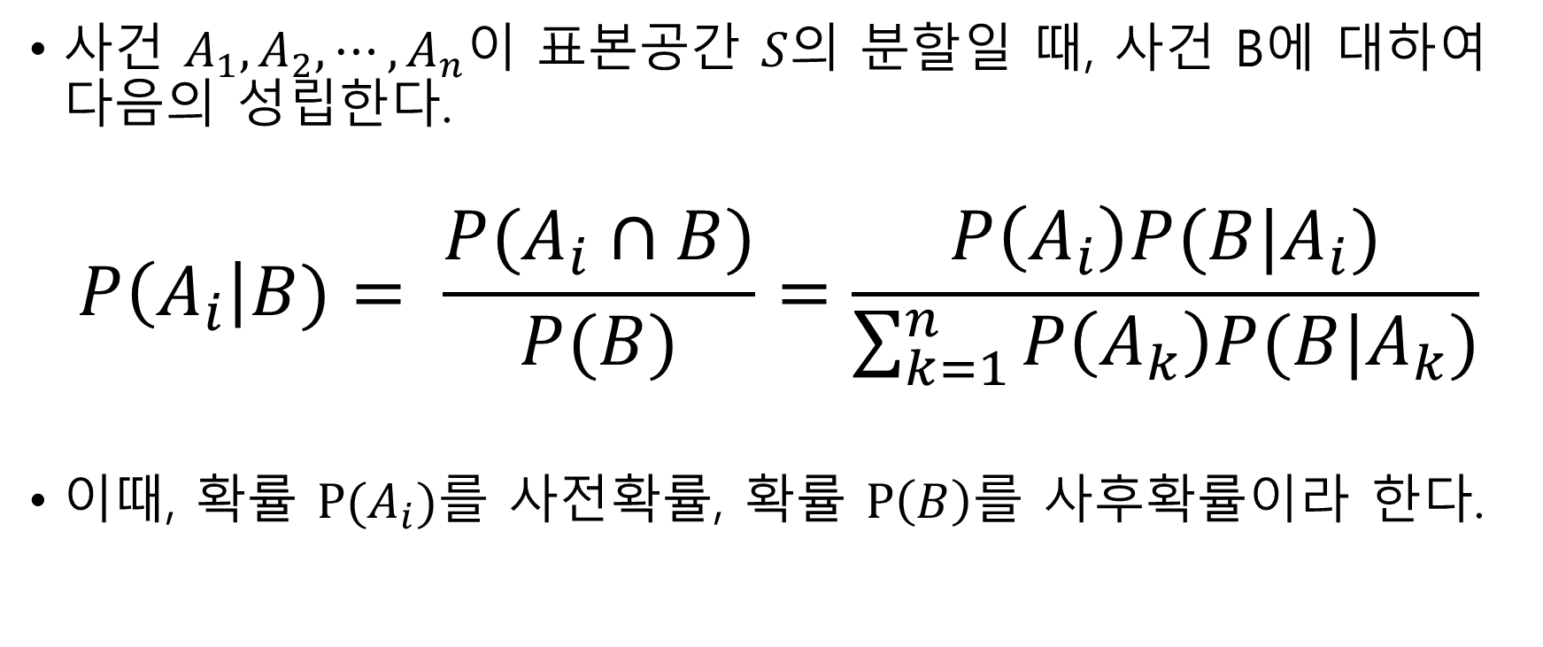
베이즈 정리(Bayes‘ theorem)
사건 $A_{1}, A_{2}, ⋯, A_{n}$이 표본공간 $S$의 분할일 때, 사건 B에 대하여 다음의 성립한다.
$$P\left(A_{i}\right|B)= \frac{P(A_{i}∩B)}{P(B)}=\frac{P\left(A_{i}\right)P(B|A_{i})}{\sum_{k=1}^{n}{P\left(A_{k}\right)P(B|A_{k})}}$$
이때, 확률 $P(A_{i})$를 사전확률, 확률 $P\left(B\right)$를 사후확률이라 한다.

Slide 45
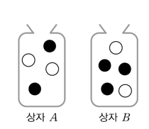
예제 2-23(수정)
두 상자 A, B를 임의로 택하여 1개의 공을 꺼낼 때
꺼낸 공이 흰 공일 확률
꺼낸 공이 흰 공일 때, 그 공이 상자 A에서 나왔을 확률

Slide 46

예제 2-23 풀이
E: 흰 공이 나오는 사건
$P\left(E\right)=P\left(A\right)P\left(E | A\right)+P\left(B\right)P(E|B)$
$P\left(A | E\right)=\frac{P(A∩E)}{P(E)}$

Slide 47
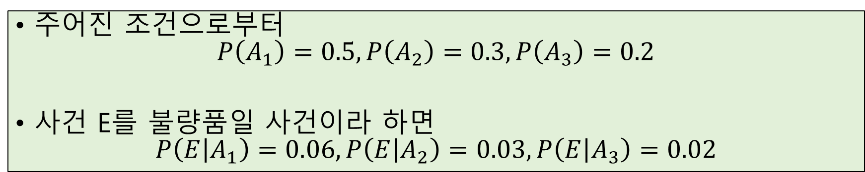
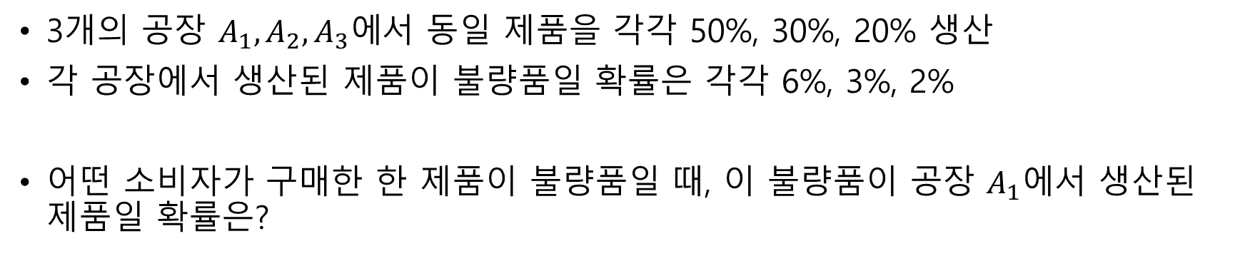
예제 2-24
3개의 공장 $A_{1},A_{2}, A_{3}에$서 동일 제품을 각각 50%, 30%, 20% 생산
각 공장에서 생산된 제품이 불량품일 확률은 각각 6%, 3%, 2%
어떤 소비자가 구매한 한 제품이 불량품일 때, 이 불량품이 공장 $A_{1}에$서 생산된 제품일 확률은?
주어진 조건으로부터 $P\left(A_{1}\right)=0.5, P\left(A_{2}\right)=0.3, P\left(A_{3}\right)=0.2$
사건 E를 불량품일 사건이라 하면 $P\left(E | A_{1}\right)=0.06, P\left(E | A_{2}\right)=0.03, P\left(E | A_{3}\right)=0.02$

Slide 48

예제 2-24 풀이
구하는 확률은 $P\left(A_{1} | E\right)=\frac{P(A_{1}∩E)}{P(E)}$ $=\frac{P\left(A_{1}\right)P(E|A_{1})}{P\left(A_{1}\right)P\left(E | A_{1}\right)+P\left(A_{2}\right)P\left(E | A_{2}\right)+P\left(A_{3}\right)P(E|A_{3})}$ $=\frac{0.5×0.06}{0.5×0.06+0.3×0.03+0.2×0.02}$ $=\frac{30}{43}$

Slide 49
연습문제 2.25
의학보고서에 따르면 전체 국민의 7%가 폐질환을 앓고 있으며, 그 중 85%가 흡연자라고 한다. 그리고 폐질환을 앓지 않은 사람 중 25%가 흡연자라고 한다.
임의로 선정한 사람이 흡연자일 확률은?
임의로 선정한 사람이 흡연자일 때, 이 사람이 폐질환을 앓고 있을 확률은?

Slide 50
풀이

Slide 51
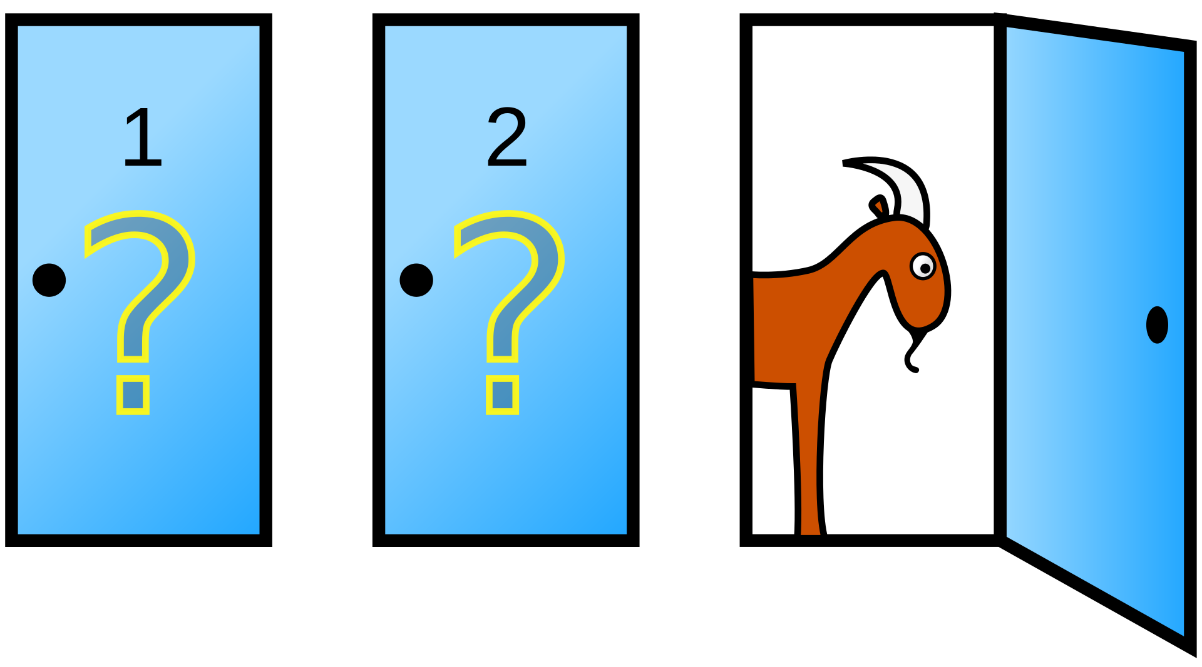
몬티홀 문제(위키백과)
세 개의 문 중에 하나를 선택하여 문 뒤에 있는 선물을 가질 수 있는 게임쇼에 참가했다.
한 문 뒤에는 자동차가 있고, 나머지 두 문 뒤에는 염소가 있다.
이때 어떤 사람이 예를 들어 1번 문을 선택했을 때, 게임쇼 진행자는 3번 문을 열어 문뒤에 염소가 있음을 보여주면서 1번 대신 2번을 선택하겠냐고 물었다.
참가자가 자동차를 가지려할 때 원래 선택했던 번호를 바꾸는 것이 유리할까?

Slide 52
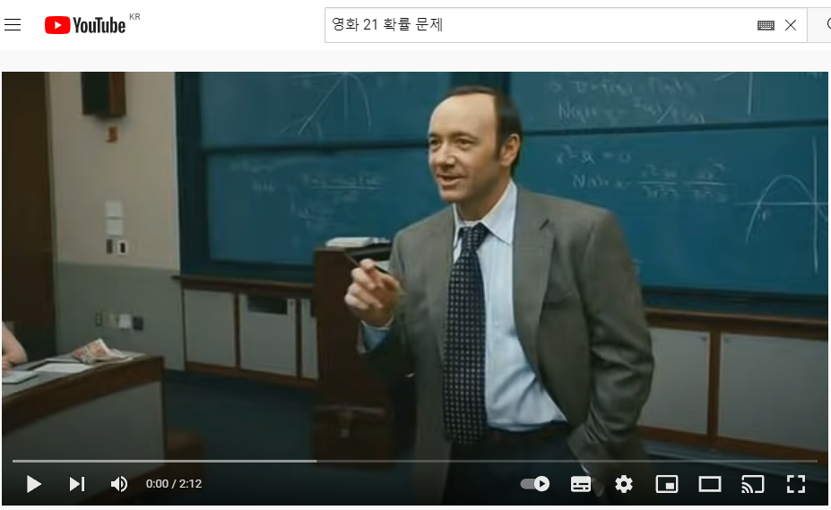
영화에서의 몬티홀 문제

Slide 53
The End
Thank you!!!
Have a nice day!!!

